Slide 1
§7 正定二次型
一个实二次型, 既可以通过正交变换化为标准形,也可以通过拉格朗日配方法化为标准形, 显然, 其标准形一般来说是不唯一的, 但标准形中所含有的项数是确定的, 项数等于二次型的秩.
下面我们限定所用的变换为实变换, 来研究二次型的标准形所具有的性质.
一、惯性定理
定理1(惯性定理): 设有实二次型 f = x^{T}Ax, 它的秩为r , 有两个实的可逆变换:
x=Cy, 及 x=Pz,
使 f = k₁y₁²+k₂y₂²+···+k_{r}y_{r}² (k_{i} ≠ 0),
及 f = λ₁z₁²+λ₂z₂²+···+λ_{r}z_{r}² (λ_{i} ≠ 0).
则k₁, k₂, ···, k_{r}与λ₁, λ₂, ···, λ_{r}中正数的个数相等.

Slide 2
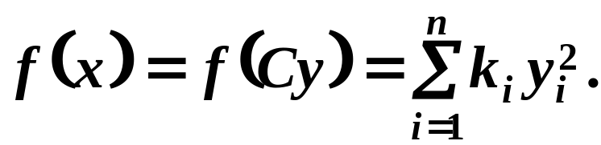
二、正(负)定二次型的概念
定义: 设有实二次型 f(x)=x^{T}Ax,显然 f (0)=0.
如果对任意的 x ≠ 0, 都有 f(x)>0, 则称 f 为正定二次型, 并称对称矩阵A为正定矩阵;
如果对任意的 x ≠ 0, 都有 f(x)<0, 则称 f 为负定二次型, 并称对称矩阵A为负定矩阵.
例如: f = x² + 4y² + 16z² 为正定二次型;
f = –x₁² –3x₂² 为负定二次型.
三、正(负)定二次型的判别
定理2: 实二次型 f(x) = x^{T}Ax 为正定的充分必要条件是它的标准形的n个系数全为正.
证明: 设可逆变换 x=Cy 使

Slide 3
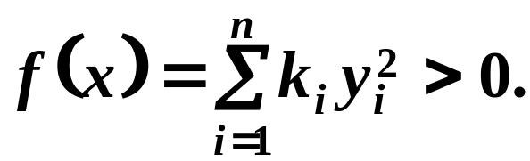

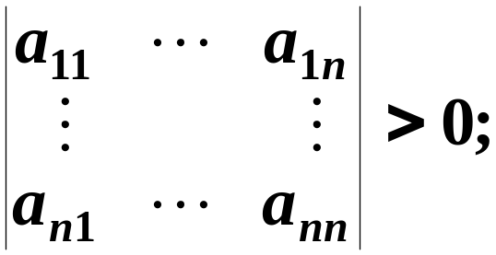
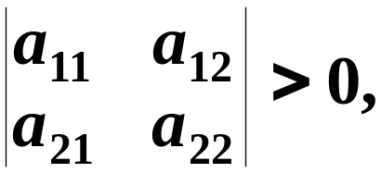


充分性: 设k_{i} > 0 ( i = 1, 2, ···, n), 对任意的 x ≠ 0,
则 y = C⁻¹x ≠ 0,
故
必要性: 假设有k_{s} ≤ 0, 则当 y=e_{s} (单位坐标向量)时,
故
显然, x = Ce_{s} ≠ 0, 这与 f 为正定相矛盾.
k_{i} > 0 ( i = 1, 2, ···, n).
推论: 对称矩阵A为正定的充分必要条件是A的特征值全为正.
定理3: (1)对称矩阵A为正定的充分必要条件是A的各阶(顺序)主子式为正, 即

Slide 4
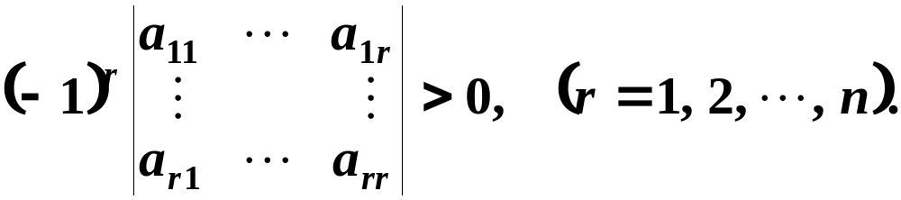
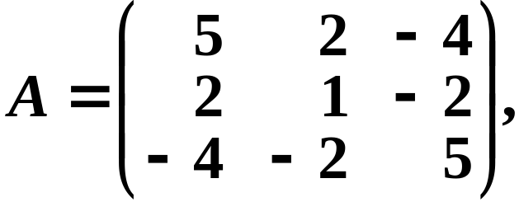
(2)对称矩阵A为负定的充分必要条件是A的奇数阶(顺序)主子式为负, 而偶数阶(顺序)主子式为正, 即
这个定理称为霍尔维茨定理.
正定矩阵具有以下一些简单性质:
1. 若A为正定的, 则A^{T}, A⁻¹, A*均为正定矩阵.
2.若A, B均为n阶正定矩阵, 则A+B也是正定矩阵.
例1: 判别二次型
f(x₁, x₂, x₃)=5x₁²+x₂²+5x₃²+4 x₁x₂–8 x₁x₃–4x₂x₃
是否正定.
解: f(x₁, x₂, x₃)的矩阵为

Slide 5
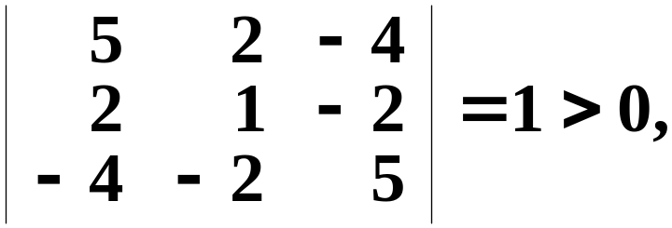
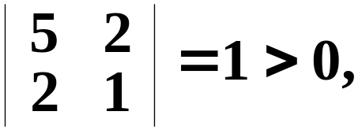

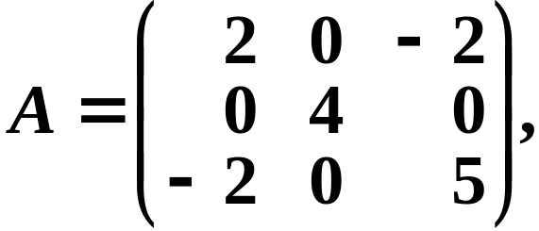
它的各阶主子式:
故上述二次型是正定的.
例2: 判别二次型
f(x₁, x₂, x₃)=2x₁²+4x₂²+5x₃²–4 x₁x₃
是否正定.
解: 用特征值判别法.
二次型 f 的矩阵为:
令| A–λE | = 0, 得λ₁=1, λ₂=4, λ₃=6.
即知A是正定矩阵,
故此二次型 f 为正定二次型.

Slide 6
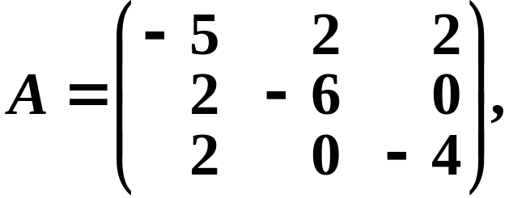
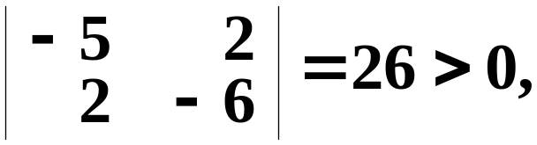


例3: 判别二次型
f(x₁, x₂, x₃)=–5x₁²–6x₂²–4x₃²+4x₁x₂+4x₁x₃
是否正定.
解: f(x₁, x₂, x₃)的矩阵为
根据霍尔维茨定理知二次型 f 为负定的.

Slide 7
四、小结
1. 正定二次型的概念, 正定二次型与正定矩阵的区别与联系.
2. 正定二次型(正定矩阵)的判别方法:
(1) 定义法;
(2) 主子式判别法;
(3) 特征值判别法.
3. 根据正定二次型的判别方法, 可以得到负定二次型(负定矩阵)相应的判别方法, 请自己归纳.

